Slide 1
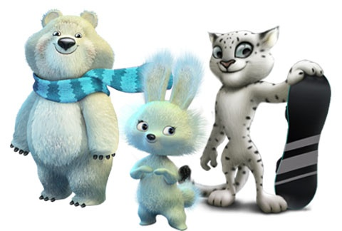
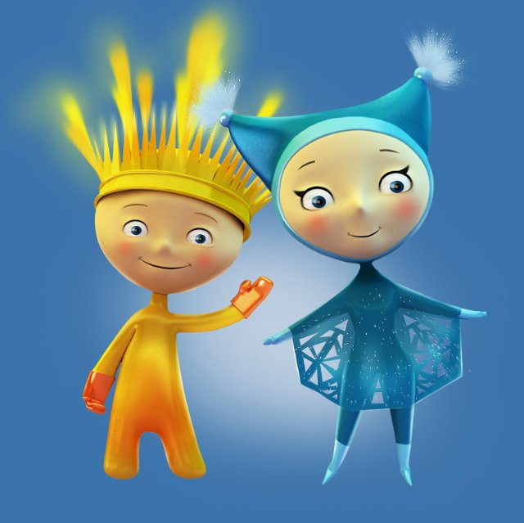
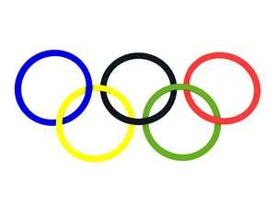
Олимпиада - 2014

Slide 2
Олимпийские зимние игры — международное спортивное мероприятие, проходящее в российском городе Сочи с 7 по 23 февраля 2014 года. Столица Олимпийских игр — 2014 была выбрана во время 119-й сессии МОК в Гватемале 4 июля 2007 года. На территории РоссииОлимпийские игры пройдут во второй раз (до этого в Москве в 1980 году прошли летние Олимпийские игры), и впервые — зимние Игры. По окончании Олимпийских игр на тех же объектах будут проведены зимние Паралимпийские игры — 2014. Организацией зимних Олимпийских и Паралимпийских игр 2014 года занимается Оргкомитет «Сочи 2014»

Slide 3
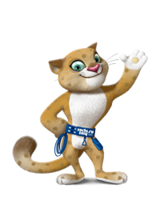
Талисманы зимних Олимпийских игр-2014г.
Горный спасатель-альпинист Леопард живет в кроне огромного дерева, которое растет на самой высокой скале в заснеженных горах Кавказа. Он всегда готов прийти на помощь и не раз спасал расположенную неподалеку деревню от лавин.
Леопард – прекрасный сноубордист, он научил этому виду спорта всех своих друзей и соседей. У Леопарда веселый нрав, он не может жить в одиночестве и очень любит танцевать.

Slide 4
Зайка – самая активная жительница зимнего леса. Ее друзья всегда удивляются – и как она все успевает!? Ведь Зайка не только успевает учиться в Лесной Академии на «отлично», помогать маме в семейном ресторанчике «Лесная запруда», но и участвовать в различных спортивных соревнованиях. Зайка уверяет своих друзей, что у нее нет никакого секрета: просто она очень любит спорт. А еще она любит петь и танцевать.

Slide 5
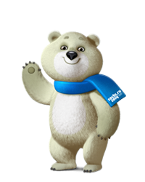
Полярным кругом в ледяном иглу живет белый мишка. В его доме все сделано изо льда и снега: снежный душ, кровать, компьютер и даже спортивные тренажеры.
Белый мишка с раннего детства воспитывался полярниками. Именно они научили его кататься на лыжах, бегать на коньках и играть в керлинг. Но больше всего белому мишке понравилось кататься на спортивных санках. Он стал настоящим саночником и бобслеистом, а его друзья – тюлени и морские котики - с удовольствием наблюдают за его победами. Теперь они вместе устраивают соревнования по этим видам спорта, и долгой полярной ночью им некогда скучать!

Slide 6
Талисманы Паралимпийских игр в Сочи 2014
Талисманы Паралимпийских игр в Сочи 2014 –
Лучик и Снежинка – выбраны самими паралимпийцами. Известные чемпионы и спортсмены удостоились чести самостоятельно назвать персонажей, которые будут их талисманами на предстоящих соревнованиях. Среди предложенных вариантов талисманов олимпиады 2014, отобранных жюри для голосования, было всего два фантастических персонажа, на которых и остановили свой выбор паралимпийцы.

Slide 7
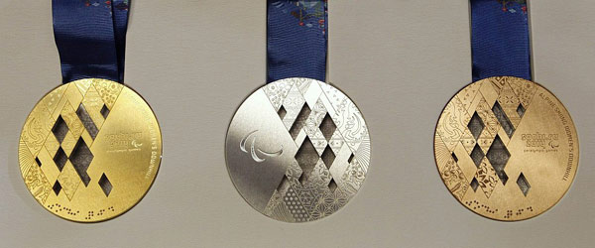
Медали Паралимпийских игр 2014

Slide 8
ОФИЦИАЛЬНЫЙ ЛОГОТИП (ЭМБЛЕМА) Олимпийских Игр состоит из пяти сцепленных между собой кругов или колец.
Этот символ был разработан основателем современных Олимпийских Игр бароном Пьером де Кубертеном в 1913 году под впечатлением от подобных символов на древнегреческих предметах. Нет подтверждений, что Кубертен связывал число колец с числом континентов, но считается, что пять колец – символ пяти континентов (Европы, Азии, Австралии, Африки и Америки).
На флаге любого государства есть, по крайней мере, один цвет, из представленных на олимпийских кольцах.

Slide 9
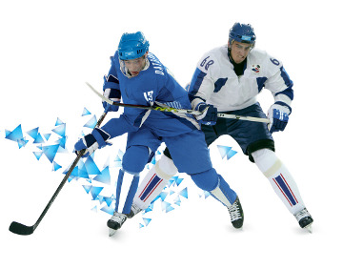
Олимпийская клятва
«От имени всех спортсменов я обещаю, что мы будем участвовать в этих Олимпийских играх, уважая и соблюдая правила, по которым они проводятся, в истинно спортивном духе, во славу спорта и во имя чести своих команд»

Slide 10
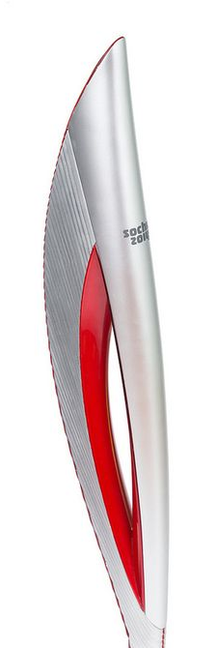
Олимпийский огонь
Эстафета Олимпийского огня началась в Москве 7 октября 2013 года и закончилась в Сочи 7 февраля 2014 года. По словам представителей Оргкомитета Олимпийских игр, эстафета станет самой продолжительной за всю историю — 123 дня и самой протяжённой — более 40 тысяч километров. Олимпийский огонь будет пронесён через столицы всех 83-х субъектов Российской Федерации.
Эстафета состояла из четырёх этапов. Первый начался 7 октября 2013 года в Москве, куда огонь был доставлен из Афин. Далее в ходе автопробега он был перевезён в Санкт-Петербург. За 23 дня огонь посетил 15 основных городов Центрального и Северо-Западного федеральных округов. На втором этапе факел доставлен самолётом из Санкт-Петербурга во Владивосток, откуда в течение 30 дней он путешествовал по Северу и Дальнему Востоку страны. Вернувшись во Владивосток, огонь отправился в третье путешествие — поездом до Элисты. За 58 дней, которые организаторы отвели на этот этап, олимпийский огонь увидели жители 45 городов. На заключительном, четвёртом этапе, факел олимпийского огня автопробегом из Элисты через 10 городов юга страны прибыл в Сочи 7 февраля 2014 года. В ходе своего путешествия олимпийский огонь побывал в самом глубоком озере мира — Байкале, на Эльбрусе и на Северном полюсе. Кроме того, огонь отправляли в космос.
В эстафете олимпийского огня приняли участие 14 тысяч факелоносцев

Slide 11
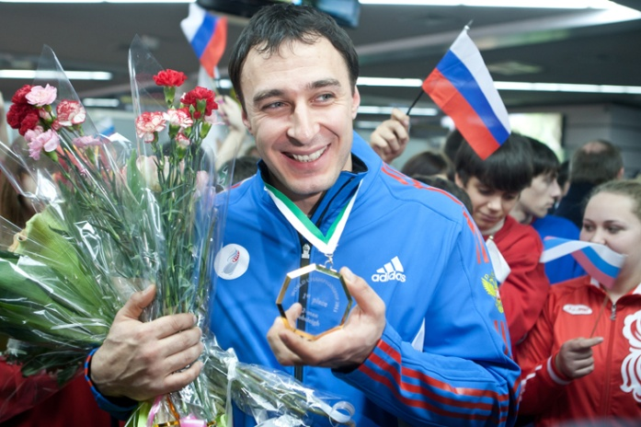
Кубанские участники
13 кубанских спортсменов смогут принять участие в XXII зимних Олимпийских играх 2014 года в Сочи.
«Олимпийский список» утвердили в министерстве спорта России. Всего в него вошли более 500 спортсменов из 40 регионов России. На предыдущей зимней Олимпиаде, которая проходила в Ванкувере, Краснодарский край представлял лишь один спортсмен Алексей Воевода, отметили в пресс-службе министерства физической культуры и спорта Краснодарского края.
В кандидаты от Краснодарского края вошли:
1. Алексей Воевода (бобслей);
2. Маргарита Исмайлова (бобслей);
3. Мария Орлова (скелетон);
4. Евгений Воскресенский (санный спорт);
5. Александра Родионова (санный спорт);
6. Станислав Детков (сноуборд)
7. Тимофей Сливец (фристайл);
8. Алина Гриднева (фристайл);
9. Вероника Корсунова (фристайл);
10. Ассоль Сливец (фристайл);
11. Наталья Макогонова (фристайл);
Сочинец Алексей Воевода на Олимпиаде в своем родном городе мечтает завоевать золото.

Slide 12
Пиктограммы Олимпийских игр 2014 года в Сочи
Олимпийские виды спорта на Играх 2014 года в Сочи получили свое визуальное представление. Оргкомитет "Сочи 2014" разработал и представил набор пиктограмм - 22 стилизованных изображения видов спорта и дисциплин для максимально наглядного визуального представления олимпийской программы. Они будут использованы для навигации на олимпийских объектах, появятся на билетах, в расписаниях соревнований и на лицензионной продукции "Сочи 2014". Пиктограммы "Сочи 2014" выполнены в едином образе Игр 2014 года и основаны на общепринятых международных стандартах визуальных олимпийских обозначений.

Slide 13
